Slide 1
ACEA ENERGIA GUIDELINES DIGITAL
27/01/25

Slide 2
01. Loghi Acea Energia

Slide 3

Loghi Acea Energia
Le tipologie e le regole
TIPOLOGIE
REGOLE
Usare sempre il logo completo
Il monogramma è riservato alla holding.
Usare solo 2 colori: turchese e bianco
Nella variante turchese la scritta Acea deve essere sempre bianca, mentre nella variante bianca è trasparente

Slide 4
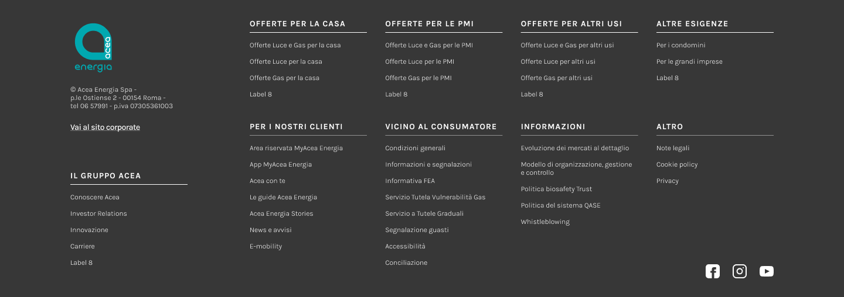
Loghi Acea Energia
Esempi

Slide 5
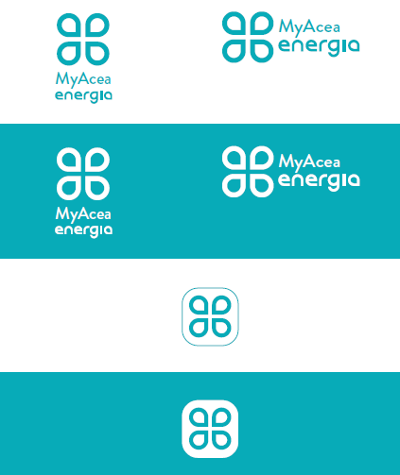
Loghi Acea Energia
MyAcea Energia e MyAcea Acqua
REGOLE
APPLICAZIONE ACEA ENERGIA
MyAcea Energia utilizza il logo turchese su sfondo bianco
MyAcea Aqua utilizza il logo bianco su sfondo turchese
In presenza del logo con logotype è possibile utilizzare gli sfondi per entrambi
Nel caso di solo logo questo deve essere all’interno del riquadro come indicato di lato

Slide 6
02. Palette colori

Slide 7
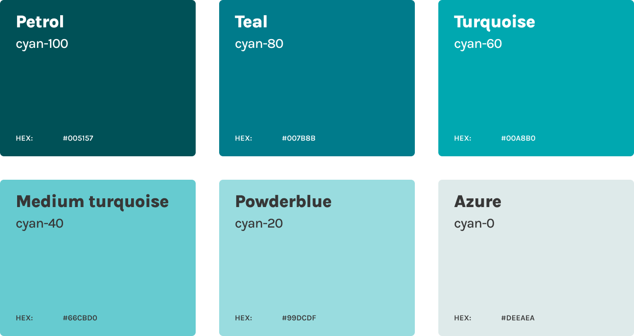

Palette colori
Colori d‘accento
UTILIZZARE
REGOLE
Non utilizzare gradienti
I colori piatti della palette sostituiscono i gradienti precedenti.
Usare gli stessi colori per entrambe le commodity
Il turchese è il colore d’accento sia per Luce sia per Gas. Utilizzare le icone per una migliore distinzione.
Non usare altre tonalità di blu
La palette da utilizzare è basata sul turchese. Le tonalità di blu della palette Acea sono riservate ad Acea Acqua.
NON UTILIZZARE

Slide 8
Palette colori
Accessibilità
ACCESSIBILITÀ
REGOLE
Testo bianco su sfondo petrolio o teal
Bottoni primari, banner, intestazioni, elementi attivi.
Testo nero su sfondo turchese (o tonalità più chiare)
Elementi di attenzione, effetti hover.
Testo teal o nero su sfondo bianco
Usare sempre lo stile underline per i testi con link
LIV. ACCESSIBILITÀ: AAA
LIV. ACCESSIBILITÀ: AA
LIV. ACCESSIBILITÀ: AA

Slide 9
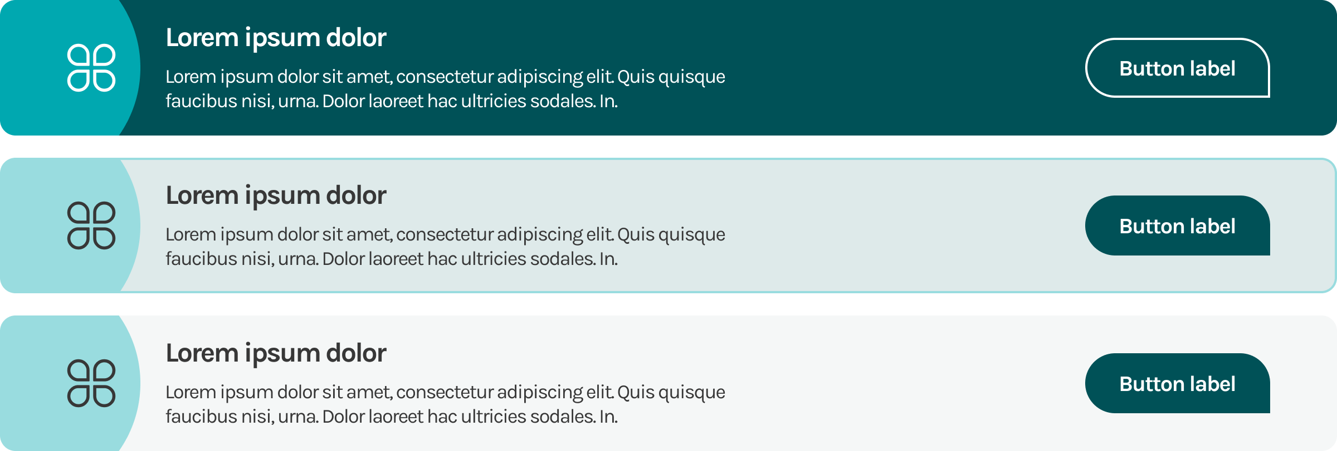
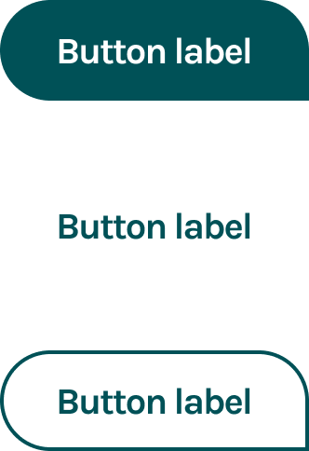


Palette colori
Esempi

Slide 10
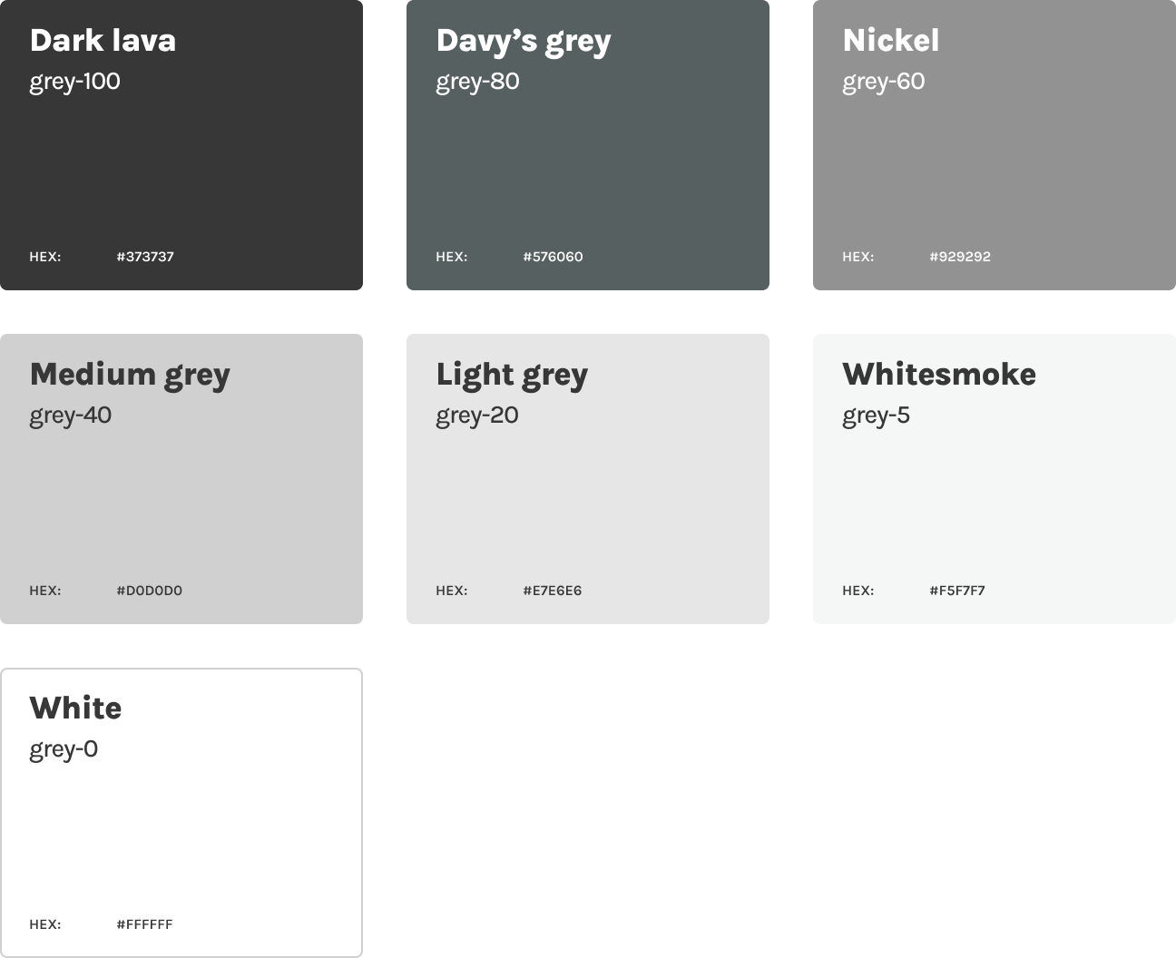
Palette colori
Colori neutrali
UTILIZZARE
REGOLE
Usare il bianco per gli sfondi
Il bianco secondario whitesmoke come sfondo viene usato solo su card che poggiano su sfondo bianco.
Usare le tonalità Dark lava, Davy’s grey e Nickel per i testi
Queste tre tonalità garantiscono il livello minimo di accessibilità per i testi.

Slide 11
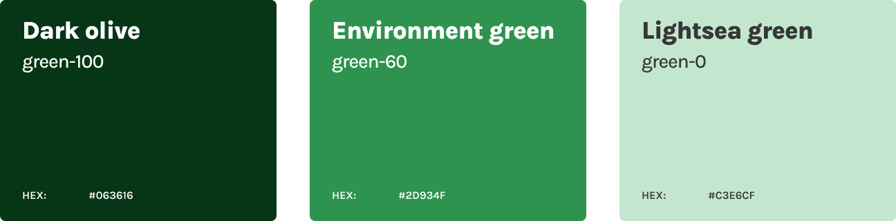
Palette colori
Colori sostenibilità
PALETTE SOSTENIBILITÀ
REGOLE
Il tema sostenibilità può utilizzare la palette dedicata
Il verde viene usato su elementi d’accento (icone, badge, …).

Slide 12
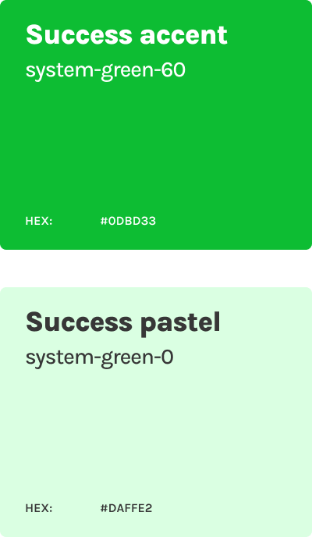
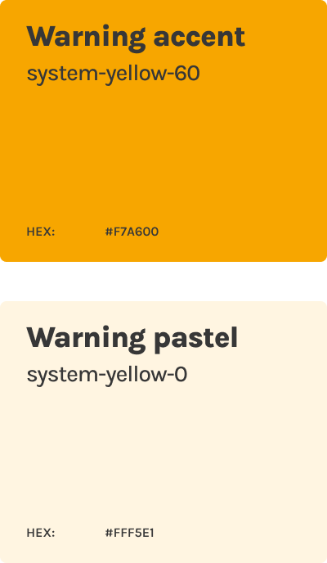
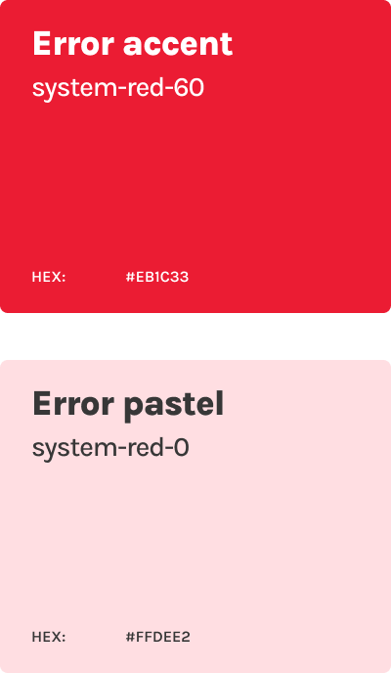


Palette colori
Colori di sistema
PALETTE DI SISTEMA
REGOLE
I colori di sistema vengono usati solo per messaggi di sistema Verde per messaggi positivi, giallo per warning e rosso per errori.
Sulle tonalità pastel di verde e giallo usare il colore Dark lava
Sulla tonalità pastel di rosso usare la tonalità Error accent
ESEMPI

Slide 13
03. Icon set

Slide 14





Icon set
Regole
ICONE ESEMPI
REGOLE
Utilizzare solo icone del set validato
Utilizzare sempre icone outlined
Mantenere lo spessore proporzionale alla dimensione dell’icona
Riferimento: spessore di 1.2 px per icone da 24x24 px.
Le icone sul tema sostenibilità vengono mantenute

Slide 15
04. Typography

Slide 16
Typography
Font
FONT
REGOLE
Karla
Il font digitale rimane invariato
Dimensioni, pesi e altre proprietà di testo sono invariate.
Usare gli stessi colori per entrambe le commodity
Il turchese è il colore d’accento sia per Luce sia per Gas.
Usare nero o teal per i titoli, nero o grigio scuro per il corpo
Heading H1
Heading H2
Heading H3

Slide 17
GRAZIE

